Slide 1
Метакогнитивная терапия
Терапевтический модуль 10: Самооценка

Slide 2

Самооценка: Что это?
based on Potreck-Rose, 2006
???
(“Pile of Euro Notes” from Images Money)
Самооценка 10.2

Slide 3
Самооценка: Что это?
based on Potreck-Rose, 2006
Значение, которое мы придаем себе.
Субъективная оценка самого себя.
Самооценка не связана с оценкой и восприятием нас другими.
(“Pile of Euro Notes” from Images Money)
Самооценка 10.3

Slide 4
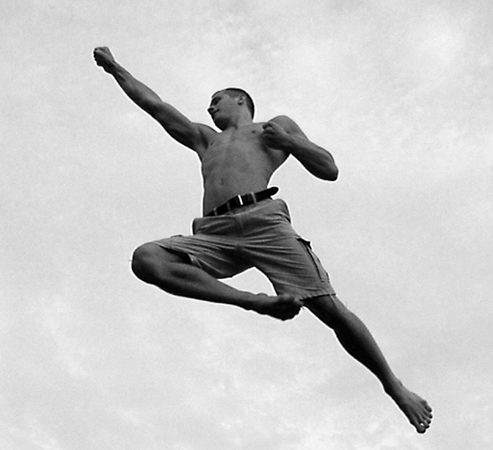
Что определяет людей с высокой
самооценкой?
Голос: ??? klar, deutlich, angemessene Lautstärke
Выражение лица/жесты: ??? Blickkontakt; festes Auftreten
Поза: ???
(“Superman” by Linus Bohman)
Самооценка 10.4

Slide 5
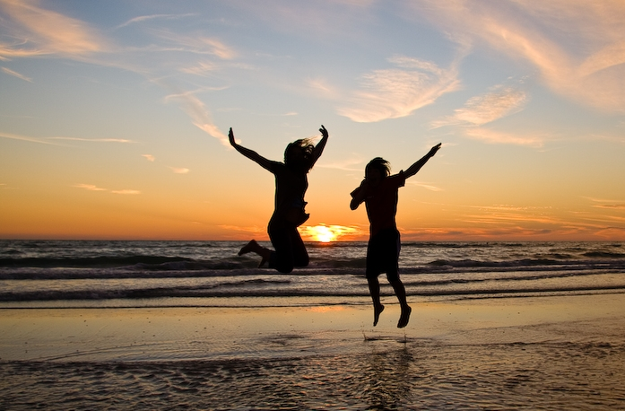
Что определяет людей с высокой
самооценкой?
Голос: внятность, четко сформулированная речь, соответствующая громкость речи
Выражение лица/жесты: зрительный контакт, уверенный внешний вид
Поза: прямая осанка
…и при всем этом: не переусердствуйте (напр., непрерывно смотря в глаза другому чедлвеку, постоянно перебивая собеседника).
(“Goodbye Beach!” from thephotographymuse)
Самооценка 10.5

Slide 6
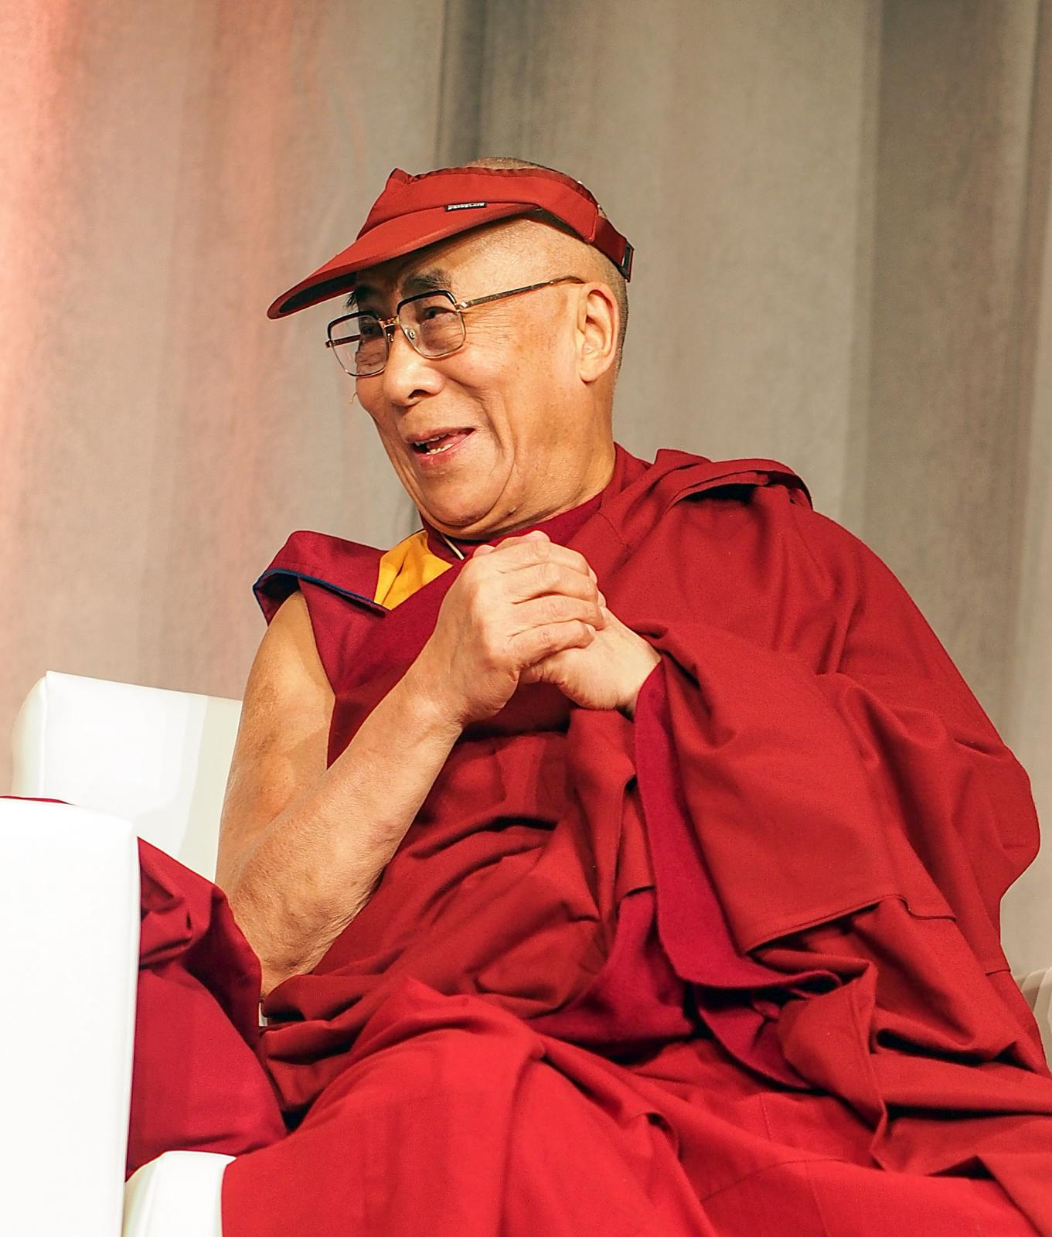
Характеристики высокой самооценки,
которые не определяются внешнем видом
???
(“Tenzin Gyatso - 14th Dalai Lama” by Chistopher Michel)
Самооценка 10.6

Slide 7
Характеристики высокой самооценки,
которые не определяются внешнем видом
Уверенность в собственных способностях.
Принимать свои собственные ошибки или неудачи (без самообвинений).
Интроспективный, готов учиться (на собственных ошибках/неудачах).
Позитивное отношение к себе, к примеру, хваля себя за успех.
(“Tenzin Gyatso - 14th Dalai Lama” by Chistopher Michel)
Самооценка 10.7

Slide 8
Какой в этом смысл?
Исследования показывают, что у многих (но не у всех!) с психозом низкая самооценка.
Этому аспекту зачастую сложно отвести внимание во время терапии, т.к. Обычно на первом сфокусированы другие проблемы (например, слышать голоса, страх).
Тем не менее, многие пациенты говорят, что они больше и больше страдают от проблем низкой самооценки, чем от других симптомов психоза.
С помощью конкретных стратегий, самооценка может быть улучшена!
Самооценка 10.8

Slide 9



Психоз и самооценка
Психоз может оказывать различное воздействие на эмоции
Негативные эффекты психоза на самооценку (настроение) | Краткосрочные положительные эффекты психоза на самооценку (настроение)
→ Рабочий лист 10.1
Самооценка 10.9

Slide 10
Психоз и самооценка
Психоз может оказывать различное воздействие на эмоции
Негативные эффекты психоза на самооценку (настроение) | Краткосрочные положительные эффекты психоза на самооценку (настроение)
Во время психоза: испытывая угрозу, страх | Во время психоза: спешка, волнение, «наконец-то что-то происходит»
Во время психоза: слышание оскорбительных голосов. Таким образом, Вы чувствуете себя бесполезным и обиженным. | Во время психоза: слышать голоса, которые Вам льстят.
После психоза: стыдясь, будущее может казаться разрушенным (например, покинут друзьями и семьей) | Во время психоза: чувство силы, талант, важность (могущественные враги).
→ Рабочий лист 10.1
Самооценка 10.10

Slide 11
Психоз и самооценка
Психоз может оказывать различное воздействие на эмоции
Краткосрочные положительные эффекты психотических симптомов обычно сказываются негативными долгосрочными последствиями на самооценку.
Резкое прекращение медикаментозного лечения, чтобы вернуться в «захватывающий мир психоза» - это игра с огнем, т.к. во время психоза часто преобладает в первую очередь чувство страха!
Самооценка 10.11

Slide 12
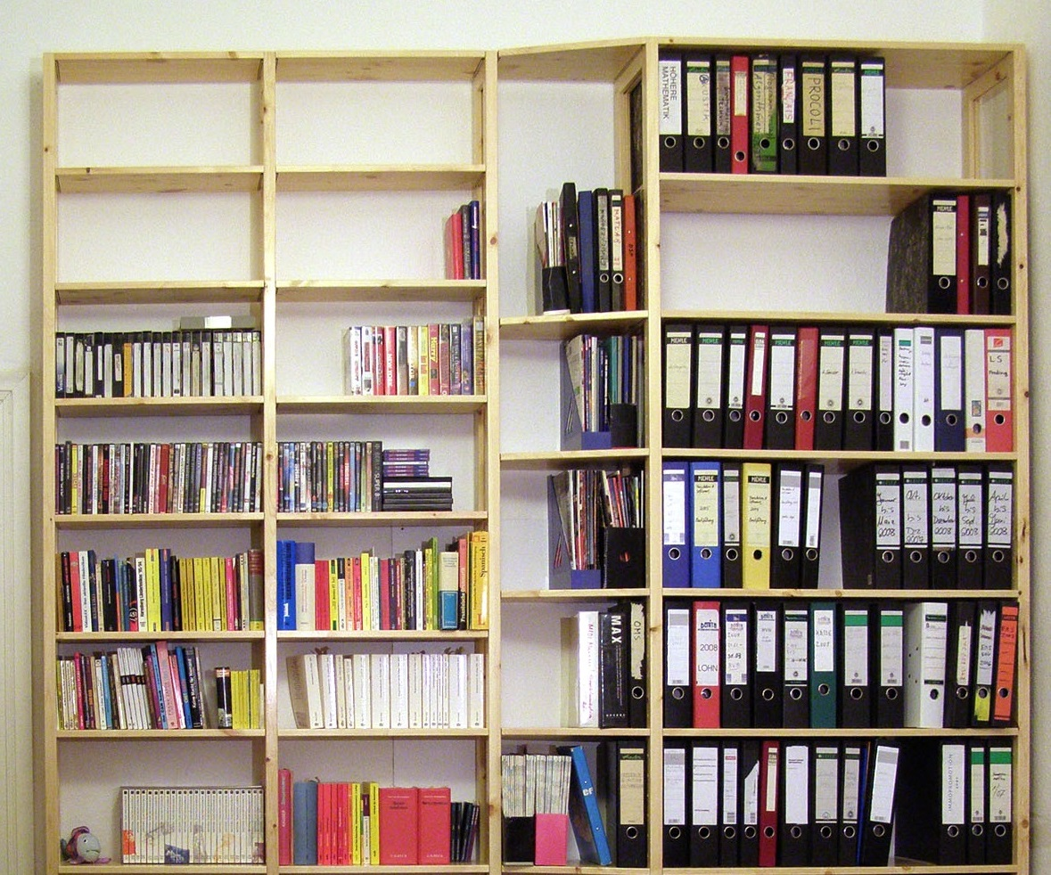
Источники самооценки
Самооценка не является постоянной. Она проявляется в различных областях вашей жизни и в различных формах (изображено в качестве книжной полки справа).
Важно сосредоточиться главным образом не на слабых сторонах (= пустые ячейки в полке), а рассматривать личные способности и сильные стороны (полные ячейки).
Спорт
Отношения
Способности
Хобби
Внешность
Работа
Самооценка 10.12
(“Neues Regal” by Michael Fielitz)

Slide 13
Люди с низкой самооценкой ...
… сосредоточены на собственных пустых «ячейках» и на полных «ячейках» других.
… склонны к обобщенным негативным самоутверждениям (напр. «Я ни на что не годен»).
... не рассматривают по отдельности личность человека и его поведение (напр. «Если я неуспешен в одном деле, это означает, что я неудачник»).
Спорт
Hobbies
Отношения
Beziehung
Sport
Способности
Хобби
Fertigkeiten
Работа
Внешность
Beruf
Aussehen
Лузер!
Самооценка 10.13
(“Neues Regal” by Michael Fielitz)

Slide 14
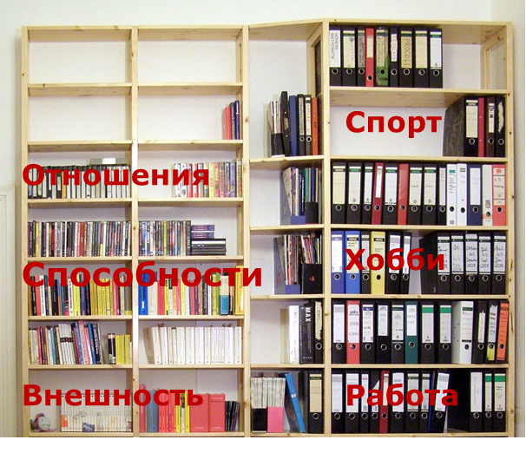
Не забудьте…
Мне нравится готовить и я знаю много о музыке и политике.
Меня интересует также литература и фильмы...
Я хороший слушатель, надежный человек, способный поддерживать своих друзей и придать им хорошее настроение...
Я доволен своими волосам и мне нравятся мои глаза, но я хотел бы быть выше ростом...
Я безработный на данный момент; провалил последнее собеседование…
В какой «ячейке» вы в течение долгого времени ничего не искали?
Какие «сокровища» могли бы быть там спрятаны?
→ Рабочий лист 10.2
Самооценка 10.14
(“Neues Regal” by Michael Fielitz)

Slide 15
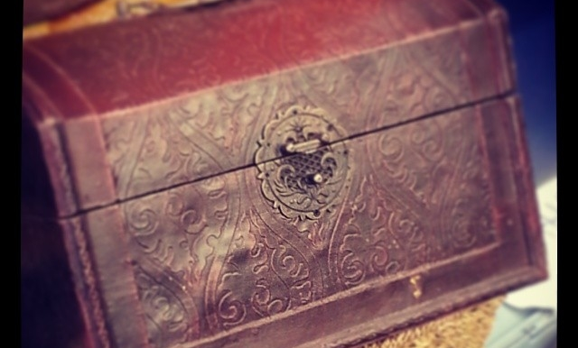
Помните свои сильные стороны
Почему иногда сложно назвать свои сильные стороны?
  Обструктивное предположение: «Не губите свой рог».
  Во время острой фазы болезни меньше возможностей показать свои сильные стороны и распознать их.
Самооценка 10.15
(“treasure chest” by burnbless)

Slide 16
Помните свои сильные стороны
Поиск «потерянных сокровищ»:
  Спросите друзей и родственников каковы Ваши сильные стороны и что они в Вас ценят.
  Подумайте о конкретных ситуациях, в которых Вы чего-то добились и, возможно, получили комплимент (даже если вам эти ситуации будут казаться мелочными или незначительными).
  ... записывайте комплименты и конкретные ситуации в «Дневник радости»*, чтобы в трудные времена вернуться к ним.
* В дневнике радости следует отмечать только положительные события дня
→ Рабочий лист 10.3
Самооценка 10.16
(“treasure chest” by burnbless)
Notes:
Ruth: Verweis auf Arbeitsblatt einbauen

Slide 17
Внутренний критик
based on Potreck-Rose, 2006
У большинства из нас есть внутренний голос – «внутренний критик», который напоминает, что мы раньше слышали от других (например, одноклассников, строгих учителей, амбициозных родителей). Внутренний критик не является реальным человеком или внешним врагом, а скорее показывает, насколько глубоко мы «поглотили» критику и преувеличенные ожидания.
Ты плох во всем!
Ты ничего не стоишь.
Внутренний критик: ворчун,
всезнайка,
догматик
Какую функцию выполняет Ваш внутренний критик?
Самооценка 10.17

Slide 18
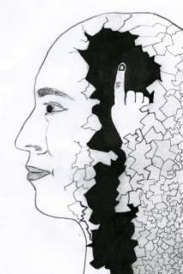
Внутренний критик
based on Potreck-Rose, 2006
Функция внутреннего критика:
Он нас стимулирует, помогает нам работать лучше и справляться с новыми задачами.
Опасность:
У людей с низкой самооценкой очень доминирующий и зачастую слишком требовательный внутренний критик.
Внутреннему критику можно отвести свою роль в жизни, но не давать ему определять всю дальнейшую жизнь.
Самооценка 10.18
(“Innerer Kritiker” by Lisa Schilling)

Slide 19
Внутренний критик и добрый спутник
based on Potreck-Rose, 2006
Противником внутреннего критика является добрый спутник. Так же, как внутренний критик, это лишь нивидимый человек, но он в свою очередь напоминает о положительных (повышениесамооценки) суждениях и воспоминаниях. У людей с низкой самооценкой присутствует очень маленький и спокойный спутник по сравнению с их большим и громким внутренним критиком.
Ты плох во всем!
Ты ничего не стоишь.
Ты преуспел, можешь гордиться собой.
Добрый спутник: ценит то, что было сделано хорошо,
заботится, судит снисходительно
Внутренний критик: ворчун,
всезнайка,
догматик
Самооценка 10.19

Slide 20
Укрепить в себе доброго спутника
based on Potreck-Rose, 2006
  Чтобы позволить доброму спутнику чаще выказываться, необходимо символизировать его в виде цифры или фигуры. Это может быть, например, хорошая фея, ангел-хранитель, животное или даже герой мультфильма. Главное: Этот символ связан с положительными моментами, суждениями и воспоминаниями.
Ты преуспел, можешь гордиться собой.
  Лучше не выбирать реального человека, т.к. о человеке можно вспоминать как в негативном, так и положительном контексте.
  Как мог бы выглядеть Ваш добрый спутник?
Закройте глаза и представьте, как бы на Ваш взгляд выглядел добрый спутник. Загляните внутрь себя и попытайтесь найти для него символ. Не торопитесь. Возможно, на ум приходят несколько изображений одновременно. Какое ярче всего?
Дважды проверьте, действительно ли Ваш добрый спутник излучает доброту, поддержку и внимание.
Самооценка 10.20

Slide 21
Укрепить в себе доброго спутника
based on Potreck-Rose, 2006
В повседневной жизни людям с низкой самооценкой трудно позволить спутнику сказать свое слово. Поэтому полезно записать один или несколько положительных предложений спутника, чтобы они были у Вас под рукой.
Пример: Джон хотел бы бросить курить и продержался уже три дня без сигарет. После ссоры со своей девушкой он закуривает сигарету.
Его внутренний критик говорит: «Ты неудачник. Это было так очевидно, что ты не справишься.».
Что мог сказать бы спутник?
???
Самооценка 10.22
(“Innerer Kritiker” by Lisa Schilling)

Slide 22
Укрепить в себе доброго спутника
based on Potreck-Rose, 2006
В повседневной жизни людям с низкой самооценкой трудно позволить спутнику сказать свое слово. Поэтому полезно записать один или несколько положительных предложений спутника, чтобы они были у Вас под рукой.
Пример: Джон хотел бы бросить курить и продержался уже три дня без сигарет. После ссоры со своей девушкой он закуривает сигарету.
Его внутренний критик говорит: «Ты неудачник. Это было так очевидно, что ты не справишься.».
Добрый спутник: «Не будь так строг к себе. На самом деле непросто бросить курить, и тем не менее ты продержался три дня. В стрессовых ситуациях это еще сложнее. Только потому, что ты выкурил сигарету сейчас, не означает, что ты продолжишь курить дальше. Обычно другим бывшим курильщикам также требуется несколько попыток, прежде чем они окончательно бросят курить».
Самооценка 10.22
(“Innerer Kritiker” by Lisa Schilling)

Slide 23
Укрепить в себе доброго спутника
based on Potreck-Rose, 2006
В каких типичных ситуациях Ваш внутренний критик очень громок и ваша самооценка понижается? Что может сказать Ваш добрый спутник в таких ситуациях? Запиши это.
На протяжении всего дня продолжайте спрашивать себя, что бы сказал Ваш добрый спутник в этой ситуации. Активно ищите его, потому что особенно в начале внимание заостряется на негативных аспектах и позитивным аспектам не отводится внимания.
Запишите ответы Вашего доброго спутника, чтобы в трудные времена вы вернуться к ним и тем самым поднять чувство собственного достоинства.
→ Рабочий лист 10.4
Самооценка 10.23
(“Innerer Kritiker” by Lisa Schilling)

Slide 24
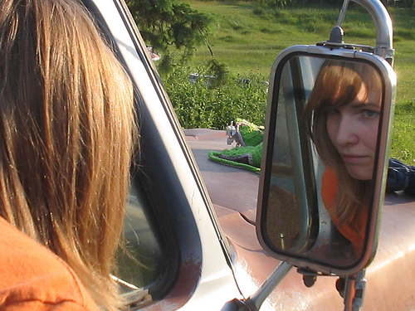
Принимать собственные стандарты за конечную истину
Существует разница между тем, как я сужу о себе и как другие судят обо мне!
  Если я считаю себя некрасивой, скучной и т.д., то другие не обязательно разделят со мной эту точку зрения. Есть несколько мнений, суждений и предпочтений!
  Многие люди - свои злейшие враги и чрезмерно критично относятся к себе!
(“Mirror Love” by Katie@!)
Самооценка 10.24

Slide 25
Сравнение с другими
  Вы часто сравнивать себя с другими?
  Если да, то с кем?
  Насколько вы справедливы к себе при сравнениях?
Самооценка 10.25
Notes:
25

Slide 26
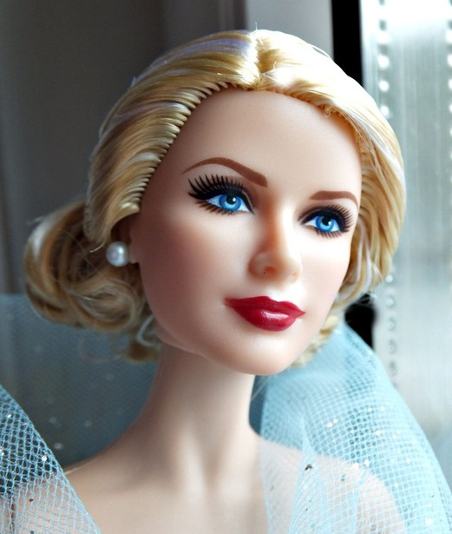
Сравнивнивать себя с другими
  Быстро и того не замечая, мы сравниваем себя с другими. Это нормально.
  С кем и в каких областях мы сравниваем себя, мы можем повлиять на нашу самооценку: Люди с проблемами самооценки часто выбирают несправедливые сравнения (например, топ-менеджер, когда дело доходит до заработной платы)
(“Barbie close-up. Grace” from BarbieFantasies)
Самооценка 10.26

Slide 27
Сравнивнивать себя с другими
Другой пример несправедливых сравнений:
Молодые девушки, которые сравнивают свою внешность с моделями из женских журналов (модели с собственными фитнес-тренерами, профессиональным макияжем, с фотографиями из фото-шопа и т.д.).
  Не сравнивайте себя слишком часто с другими людьми! Всегда есть люди, которые на первый взгляд лучше, успешнее и популярнее.
  Включите все сферы жизни, когда Вы оцениваете, казалось бы, «идеальную жизнь» ...
Самооценка 10.27

Slide 28
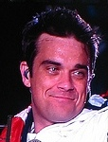

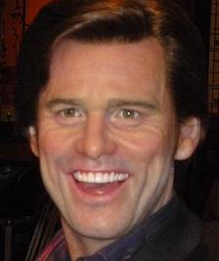
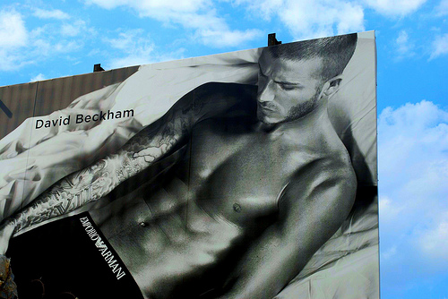
«Идеальная жизнь…?»
Что общего у этих четырех людей?
(f.l.t.r: “Robbie Williams“ from gwelt; “Princess Diana in Bristol, UK, 1987“ by Floyd Nello; “P1010594“ from greginhollywood; “i love NY“ by leezie5)
Самооценка 10.28

Slide 29
«Идеальная жизнь…?»
Вы их знаете?
  …богаты, знаменитые, привлекательные, успешные???
  Но: У всех этих знаменитых личностей были проблемы с ментальным здоровьем!
(f.l.t.r: “Robbie Williams“ from gwelt; “Princess Diana in Bristol, UK, 1987“ by Floyd Nello; “P1010594“ from greginhollywood; “i love NY“ by leezie5)
Самооценка 10.29

Slide 30
«Идеальная жизнь…?»
Робби Уильямс прославился как участник группы «Take That», которую он был вынужден покинуть из-за проблем с наркотиками. После он успешно начал карьеру в качестве сольного исполнителя. В феврале 2007 года он был помещен в клинику из-за депрессии и его пристрастию к таблеткам.
Принцесса Диана, первая жена Чарлса (британский наследник престола) ввела лишь замечательную жизнь со стороны: деньги, роскошь, восхищение во всем мире благодаря ее внешностью и социальной ангажемента. На самом деле, принцесса Диана страдала булимией и депрессией в течение многих лет. Она умерла в автомобильной катастрофе в 1997 году.
Комик и актер Джим Керри страдал тяжелой депрессией в течение длительного времени. Сначала, антидепрессанты помогли ему преодолеть самое худшее. После этого в интервью он говорит о том, что теперь успешно применяет альтернативные стратегии в борьбе с депрессией (напр., сбалансированное питание, психотерапия).
Британская звезда футбола Дэвид Бекхэм страдает от обсессивно-компульсивного расстройства. Ему очень сложно, когда что-то в его окружении выходит из строя или не симметрично размещается. В интервью Бекхэм заявил, что он страдает от этого безмерно, так как он часто теряет время и в результате испытывает межличностные конфликты.
(f.l.t.r: “Robbie Williams“ from gwelt; “Princess Diana in Bristol, UK, 1987“ by Floyd Nello; “P1010594“ from greginhollywood; “i love NY“ by leezie5)
Самооценка 10.30

Slide 31
Применение к повседневной жизни
Цели обучения:
  Самооценка определяется как ценность, значимость, которой индивид наделяет себя в целом.
  С помощью предложенных стратегий распознайте свои сильные стороны в различных областях жизни (напр. Отношения, работа, свободное время) и попытайтесь тем самым повысить вашу самооценку.
  Ищите забытые сильные стороны как с помощью друзей и родственников, так и регулярно ведя дневник радости.
  Не верьте слепо тому, что говорит внутренний критик.
  Когда Вы сравниваете себя с другими, старайтесь быть справедливыми! Не начинайте сравнивать себя со звездами (хотя, как мы видели эти люди также не могут быть совершенными или всагда счастливыми).
Самооценка 10.31

Slide 32
Применение к повседневной жизни
Оценивайте прекрасные моменты дня:
  Выйдя из дома, возьмите с собой горсть гранул в правом кармане (бобов, шариков и т. д.).
  При каждом приятном моменте (например, улыбка друга, приятная беседа, хороший обед и т. д.), перемещайте одну гранулу из правого кармана влевый.
  Вечером выньте гранулы из левого кармана и напомните себе о прекрасных моментах сегодняшнего дня.
  Таким образом Вы сохраняете позитивные моменты и наслаждаетесь настоящим. К сожалению, мы слишком легко позволяем хорошим вещам проходить мимо незамеченными.
  Знаете ли Вы другие методы, как наслаждаться и/или помнить о хороших моментах?
Самооценка 10.32

Slide 33
Что общего это имеет с психозом?
Многие (но не все!) люди, страдающие психозами, имеют низкую самооценку, особенно после психоза (напр., от стыда, страха, друзья могут отвернуться).
Острый психоз вызывает у многих людей кроме страха и другие эмоции:
Hапряжение («что-то происходит в последний раз!»)
Чувство назначения (напр., выполнить определенную миссию; преобладает чувство важности)
Используя описанные выше методы старайтесь сформировать и закрепить здоровую и прочную самооценку
Какие аспекты терапевтического модуля «Принятие решений», на мой взгляд, особенно полезны?
Когда и в какой конкретной ситуации я мог бы применить полученные знания? В чем это мне модет помочь (например, чувствовать себя менее напряженным)?
→ Рабочий лист 10.5
Самооценка 10.33

Slide 34
Что общего это имеет с психозом?
Пример: Макс чувчтвует себя несчастным, ненужным и бесполезным: «У меня нет работы и я только обуза для моей семьи».
Но: Макс только зарегистрировлся как безработный, что не означает, что он неспособен работать. У него есть много положительных качеств и сильных сторон, чтобы найти место работы (например, он хорошо разбирается в технических вопросах и ремонтирует чужие компьютеры). Кроме того, у него есть семья и хорошие друзья, которые его любят.
Самооценка 10.34

